Slide 1
Python 완전정복
Moon Yong Joon

Slide 2
11. 스페셜메소드

Slide 3
수학 연산자

Slide 4
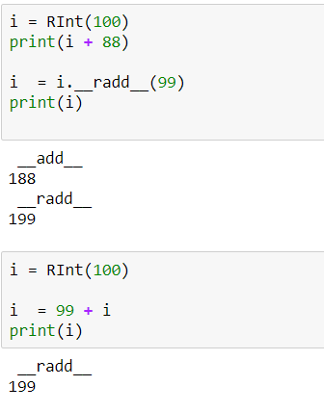
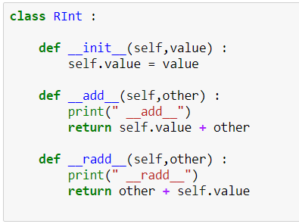
덧셈과 역 덧셈
__add__, __radd__ 등을 구현하고 이를 호출하면 실제 역 덧셈도 계산되는 것을 확인할 수 있다.

Slide 5
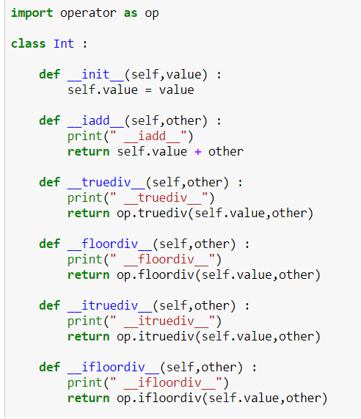
할당사칙연산 1
할당사칙연은 기존 연산에 i를 더 분여 정의

Slide 6
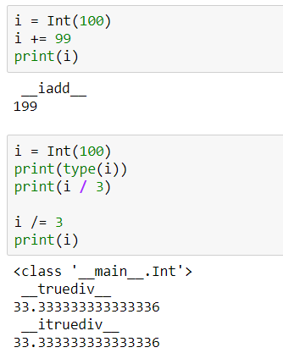
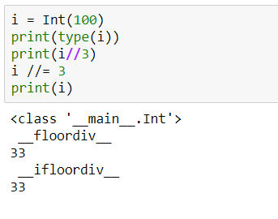
할당 사칙연산 2
할당 연산으로 계산하면 할당 연산 메소드가 호출되고 일반 연산으로 하면 일반 연산 메소드가 호출된다.

Slide 7
Type special method

Slide 8
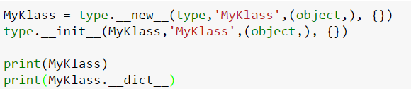
type __new__/__init__
type 메타클래스로 클래스를 생성하려면 문자열로 클래스명을 정의하고, 상속관계를 tuple, namespace에 dict 타입으로 선언 __init__ 첫번째 인자는 class가 와야 함
MyKlass = type.__new__(type, name, bases, dict)
type.__init__(MyKlass, name, bases, dict)
<class '__main__.MyKlass'> {'__module__': '__main__', '__dict__': <attribute '__dict__' of 'MyKlass' objects>, '__doc__': None, '__weakref__': <attribute '__weakref__' of 'MyKlass' objects>}

Slide 9

type __call__
type 메타클래스로 클래스를 생성하려면 문자열로 클래스명을 정의하고, 상속관계를 tuple, namespace에 dict 타입으로 선언 __init__ 첫번째 인자는 class가 와야 함
MyKlass = type.__call__(type, name, bases, dict)
<class '__main__.MyKlass'>
{'__module__': '__main__', '__dict__': <attribute '__dict__' of 'MyKlass' objects>, '__doc__': None, '__weakref__': <attribute '__weakref__' of 'MyKlass' objects>}

Slide 10
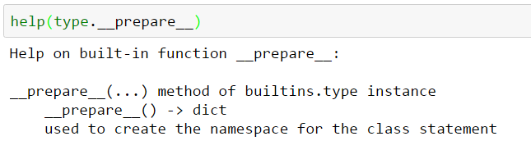
type.__prepare__
Once the appropriate metaclass has been identified, then the class namespace is prepared.
__prepare__(‘클래스명’,상속관계)

Slide 11
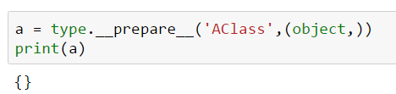
type.__prepare__ 처리예시
type 클래스 내의 __prepare__ 메소드를 이용해서 namespace를 결과로 받음

Slide 12
object special method

Slide 13
객체생성/초기화/소멸
Class의 인스턴스를 생성하는 메소드
object.__new__(cls[, ...])
생성
object.__init__(self[, ...])
초기화
object.__del__(self)
소멸

Slide 14
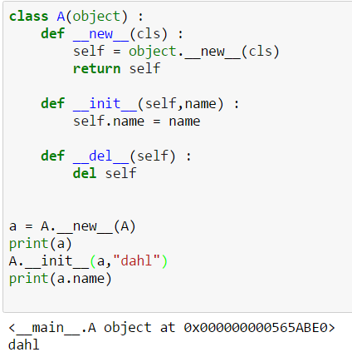
생성, 초기화,소멸 예시
Class 정의시 초기화만 정의해도 클래스의 인스턴스를 생성할 수 있음

Slide 15
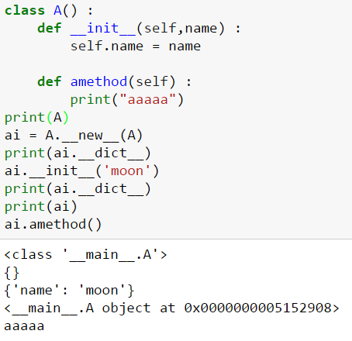
클래스.__new__/__init__
class A의 __new__, __init__ 메소드를 이용해서 인스턴스를 생성하기

Slide 16
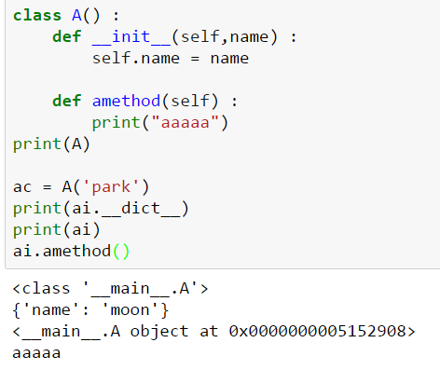
인스턴스 생성시 자동처리
class A를 호출하면 자동으로 __new__, __init__ 메소드를 이용해서 인스턴스를 생성하기

Slide 17
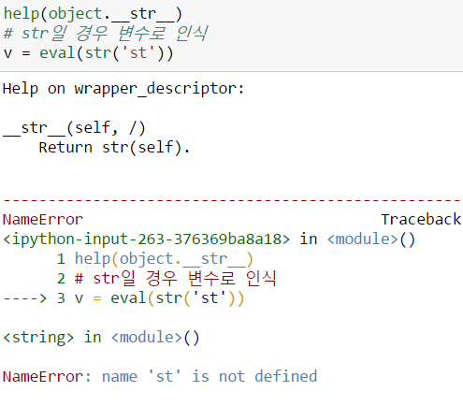
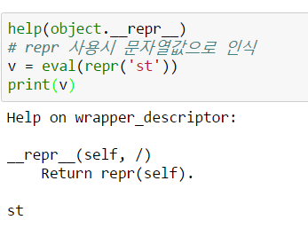
Eval 함수 실행
두개의 차이는 별로 없지만 str 타입일 경우 repr로 처리시는 str 타입도 한번 더 str로 처리

Slide 18
객체 내부 속성 관리

Slide 19
속성 생성/변경/검색/소멸
Class의 속생을 생성, 변경, 검색, 소멸을 시키는 메소드
내장 함수
object.__getattribute__(self, name)
검색
getattr(object, name[, default])
object.__setattr__(self, name, value)
생성/변경
setattr(object, name, value)
object.__delattr__(self, name)
소멸
delattr(object, name)

Slide 20
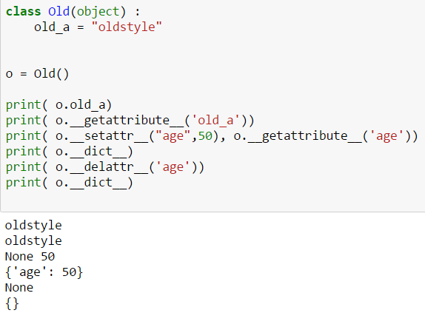
속성 생성/변경/검색/소멸 예시
Class로 인스턴스를 만들고 gettattribute로 속성을 검색하고, setattr로 추가 또는 값 변경하도록 한 후에 속성을 delattr로 삭제

Slide 21
indexing

Slide 22
Container 내부 조회/갱신/삭제
List,dict 에 대한 원소를 조회, 갱신, 삭제를 추가하는 메소드, list는 index에 범위내에서만 처리됨
object.__getitem__(self, key)
검색
object.__setitem__(self, key, value)
생성/변경
object.__delitem__(self, key)
삭제

Slide 23
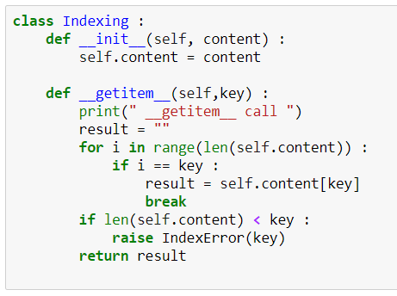
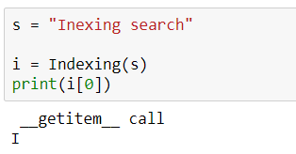
Container 내부 조회
리스트 내부의 원소를 하나 가지고 오는 __getitem__ 처리

Slide 24
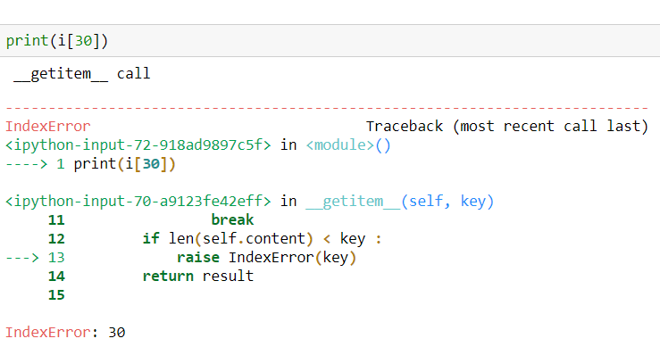
Container 내부 조회시 예외
인덱스 범위가 벗어날 경우 왜 예외가 발생하지만 로직에 예외를 발생하도록 만들어서 사용자 예외가 나온다.

Slide 25
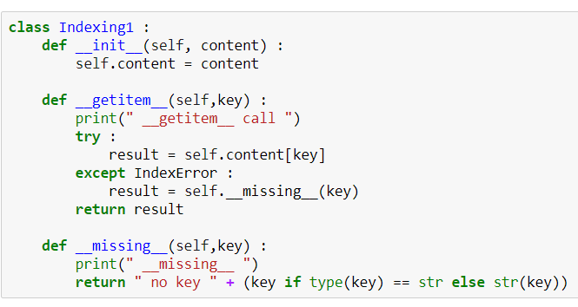
Container 내부 조회시 missing 1
__getitem__과 __missing__ 메소드를 정의한다

Slide 26
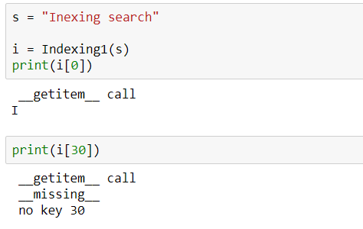
Container 내부 조회시 missing 2
__missing__ 메소드를 정의하면 검색이 안된 경우에 먼저 처리되어 예외를 발생시키지 않는다.

Slide 27
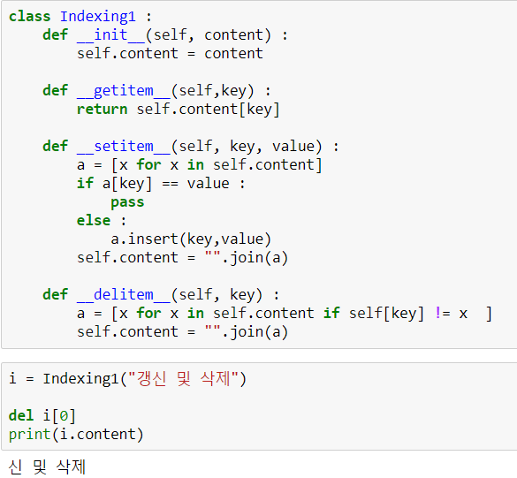
Container 내부 조회/갱신/삭제예시
문자열을 넣고 이 문자열의 삭제를 처리한다. 실제 파이썬 문자열은 갱신은 불가하다.

Slide 28
반복자와 포함여부

Slide 29
Container 내부 포함 등
List,dict 포함관계 처리를 위한 메소드
object.__contains__(self, item)
포함
object.__len__(self)
길이

Slide 30
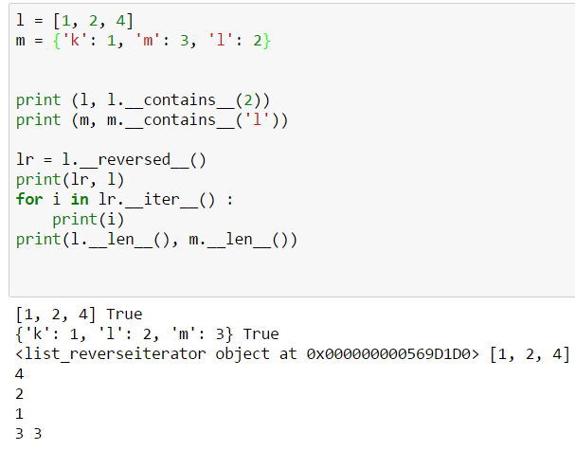
Container 내부 포함 등 예시
Container 타입 내의 포함여부 및 iterable 처리를

Slide 31
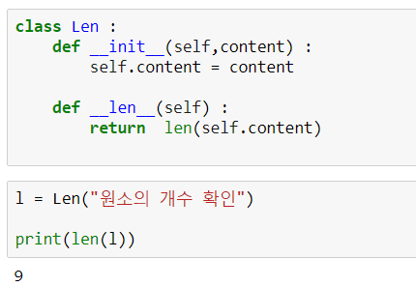
길이에 대한 처리
__len__ 메소드를 오버로딩해서 처리

Slide 32
Iterable 처리
List,dict 포함관계 및 iterable처리를 위한 메소드처리
반복자
object.__iter__(self)
object.__next__(self)
다음
역
반복자
object.__reversed__(self)

Slide 33
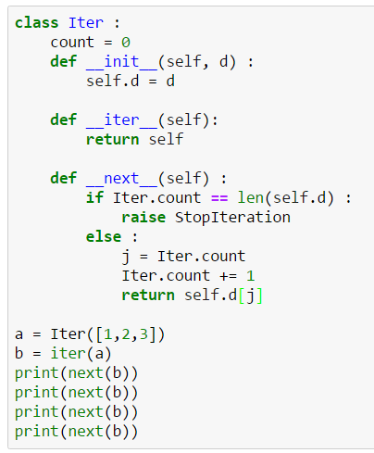
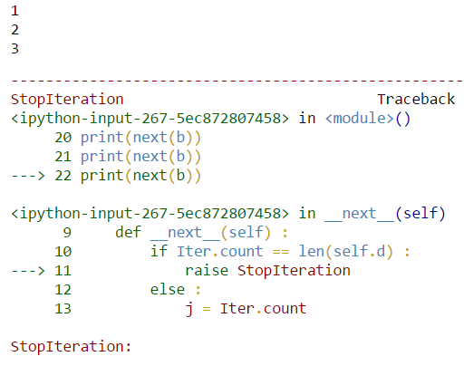
Iterable 처리
사용자 class 에 __iter__/__next__ 를 정의하면 iter/next 함수로 iterable 처리 가능

Slide 34
__getattribute__

Slide 35
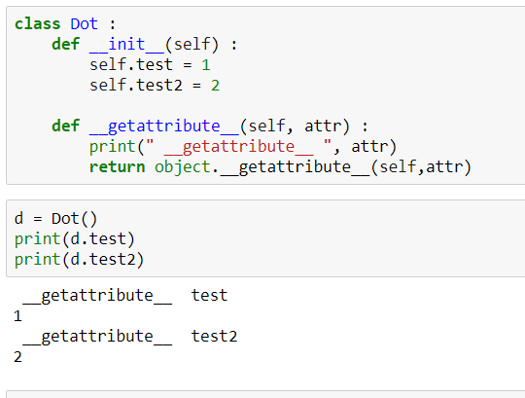
속성 호출
__getattribute로 확인 후에 처리

Slide 36
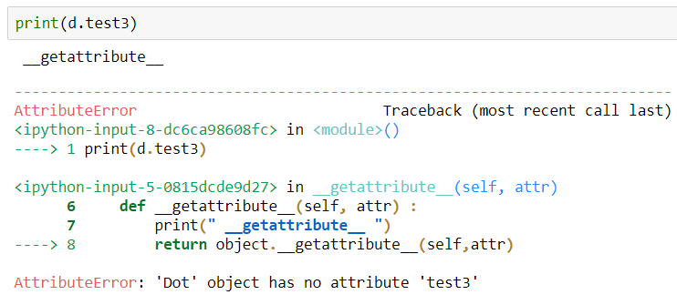
없는 속성 호출
__getattribute__로 확인 후에 없으므로 예외 발생

Slide 37
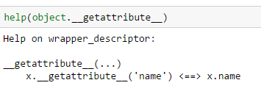
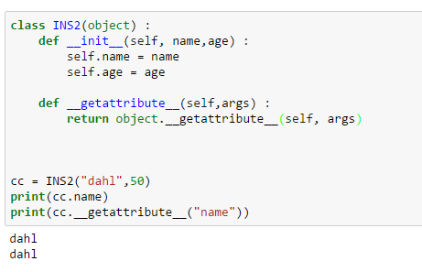
__getattribute__ : binding
실제 overriding 시 재귀호출이 안되도록 처리해야 함
내장 함수
검색
getattr(object, name[, default])

Slide 38
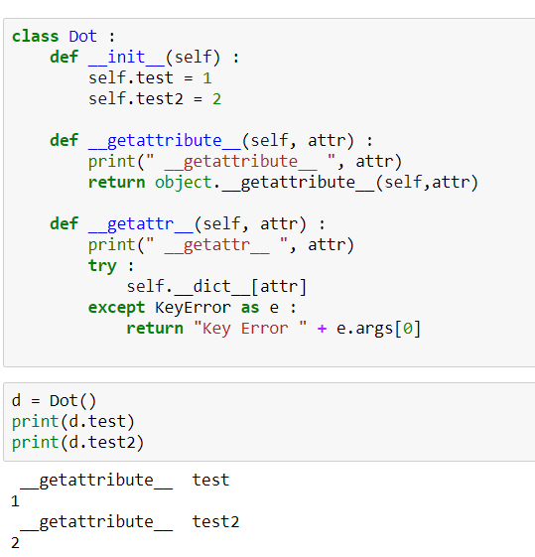
속성 조회 : __getattr__ 1
있는 속성은 __getattribute__ 부터 처리

Slide 39
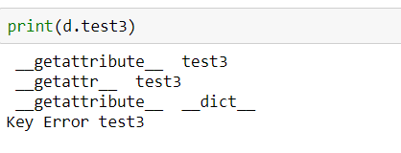
속성 조회 : __getattr__ 2
없는 속성이 발생하면 __getattr__을 호출해서 처리

Slide 40
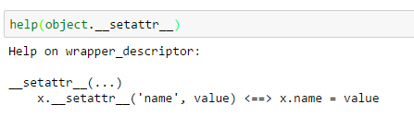
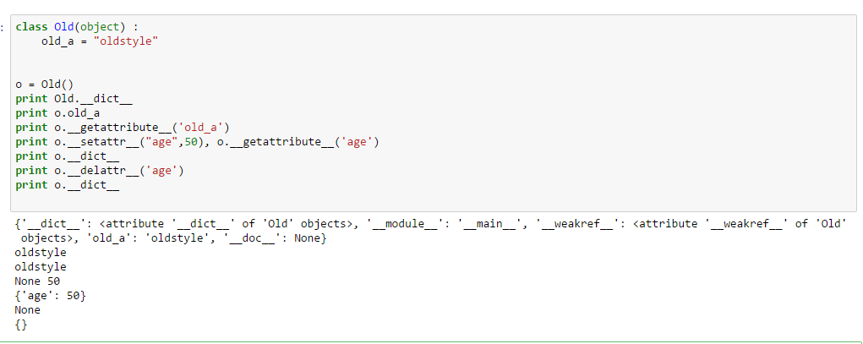
속성 갱신 : __setattr__
Class의 속생을 생성, 변경을 시키는 메소드
내장 함수
생성/
변경
setattr(object, name, value)

Slide 41
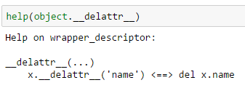
속성 갱신 : __delattr__
Class의 속성을 소멸을 시키는 메소드
내장 함수
소멸
delattr(object, name)

Slide 42
무한루핑 원인
메소드를 호출하고 return에서도 동일한 메소드를 호출하면 재귀호출이 발생해서 종료가 발생하지 않아 무한루핑이 처리됨
메소드
재귀호출 처리가 발생하면 무한루핑이 실행됨

Slide 43
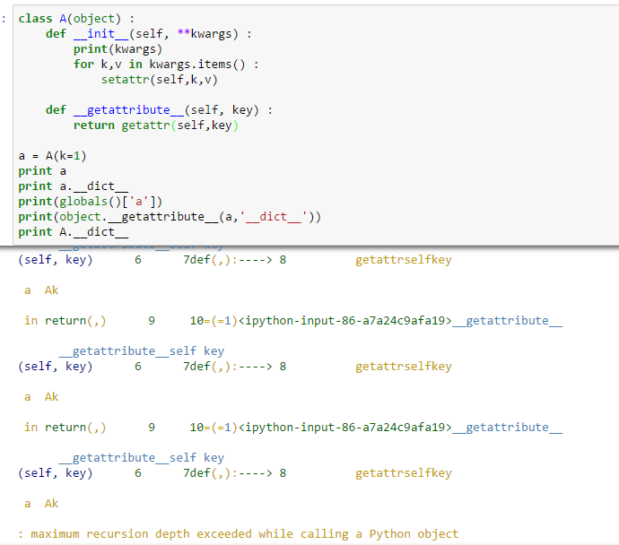
__getattribute__ 무한루핑 예시
__getattribute__, getattr은 동일한 스페셜 메소드이므로 사용자class 정의시 recursive call이 발생함
자기 메소드를 계속 호출함

Slide 44
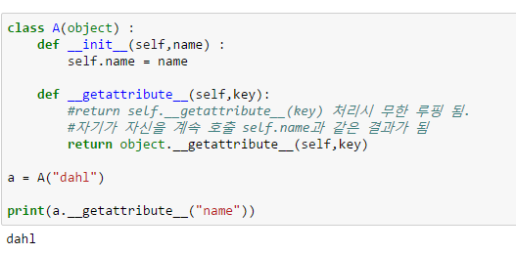
__getattribute__ 해결방안
사용자 클래스에 __getattribute__를 재정의 시 object.__getattribute__를 사용해야 recursive 호출이 발생하지 않고 처리

Slide 45
내장함수를 통한 객체접근

Slide 46
Built-in 내장함수
내장함수를 이용하여 객체의 속성에 대한 접근
object.x ➔ getattr()
object.x = value ➔ setattr()
del(object.x) ➔ delattr()
함수 구조
getattr(object, name[, default])
setattr(object, name, value)
delattr(object, name)
hasattr(object, name)
callable(object)

Slide 47
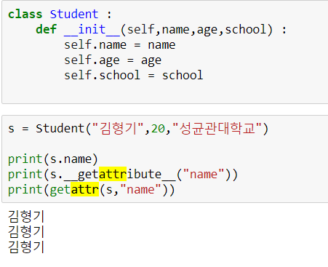
Getattr 함수 1
속서을 접근하기 위해 getattr 함수를 이용할 수 있다. __getattribute__, __getattr__ 을 이용해서 처리된다.

Slide 48
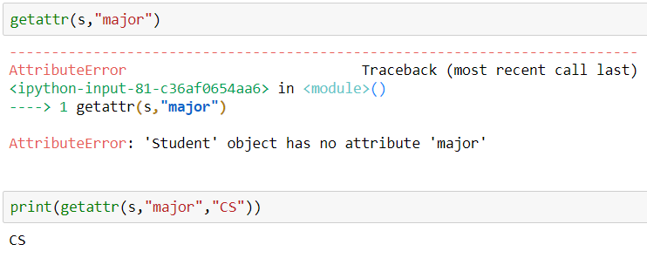
Getattr 함수 2
없는 속성을 처리할 때 예외가 발생하므로 초기값을 부여할 수 있다

Slide 49
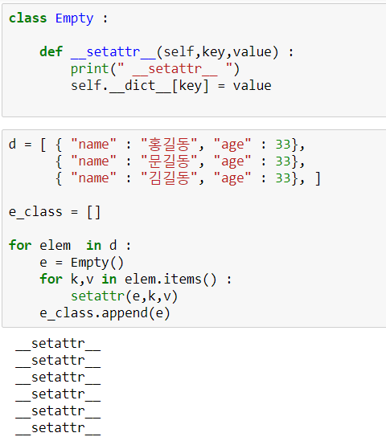
Setattr 함수
값을 갱신해서 처리하는 함수이고 __setattr__로 처리되는 것을 알 수 있다.

Slide 50
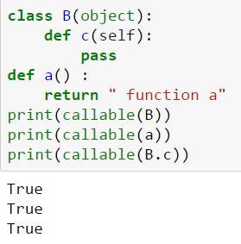
Callable types 타입 구조
Callable types 타입 구조이며 호출연산자에 위해 호출이 되어야 하고 스페셜 메소드 __call__이 구현되어 있어야 함
User-defined functions
Instance methods
Generator functions
Coroutine functions
Built-in functions
Built-in methods
Classes
Class Instances

Slide 51
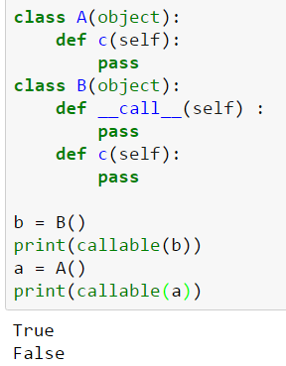
Class Instances : __call__
class instance 가 Callable types 타입이 되려면 내부에 __call__ 인스턴스 메소드로 정의해야 함

Slide 52
Context special method

Slide 53
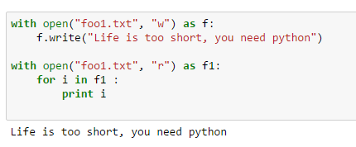
With Statement
with 문은 별도의 context를 구성하므로 파일, 락 등 오픈하면 자동으로 close 처리

Slide 54
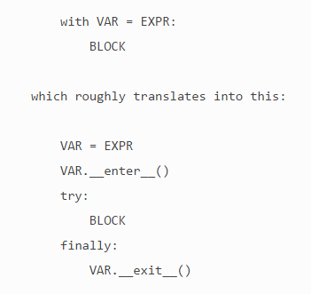
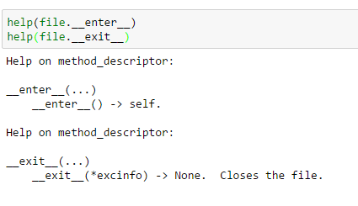
file : __enter__/__exit__
파일 내의 __enter__/__exit__을 이용해서 파일을 호출 및 닫기

Slide 55
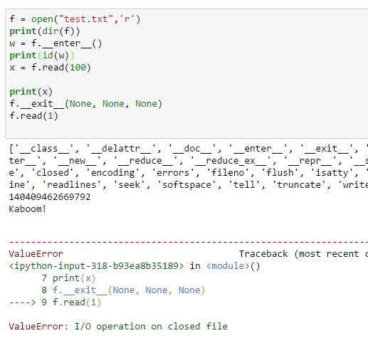
file : __enter__/__exit__예시
__exit__ 문 이후에 호출하면 에러 처리

Slide 56
사용자 정의 sequence

Slide 57
사용자 Sequence class 정의
사용자 sequence를 만들때 스페셜메소드로 정의하면 len()함수와 [ ](인덱스와 슬라이스)연산자를 사용할 수 있음
Sequence 길이 호출
len() 함수 사용
__len__
Sequence index검색 및 slice 검색 연산자 사용
__getitem__

Slide 58
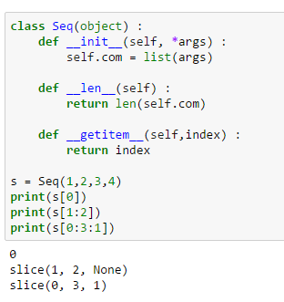
사용자 Sequence class
__len__, __getitem__을 정의해서 overriding 없이 sequence class 정의가 가능

Slide 59
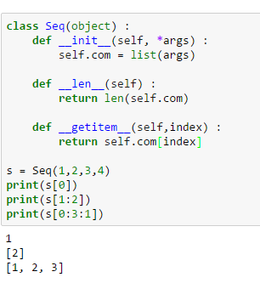
사용자 Sequence class 활용
__getitem__ 내에 list 타입의 인덱스/슬라이스로 처리하는 return 결과를 처리

